Slide 1
Fiul Favorit Devine Sclav

Slide 2
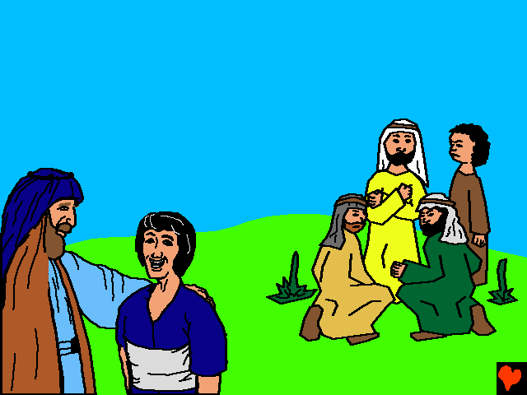
Isaac era foarte fericit. Acum că fiul său Iacob era acasă. Până şi Esau l-a întâmpinat bucuros pe fratele său pe care odată a jurat să îl omoare.

Slide 3
Numai că fiii lui Iacob erau supăraţi pe fratele lor Iosif pentru că acesta era cel mai
mic dintre ei şi preferatul tatălui lor.

Slide 4
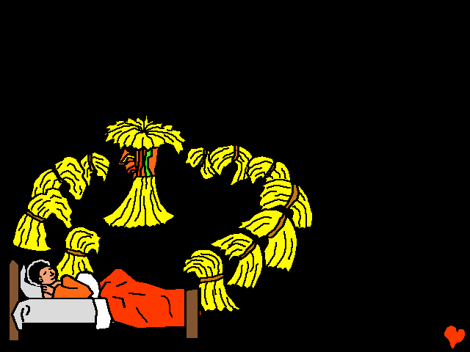
Ba mai mult, fraţii lui Iosif au devenit
şi mai supăraţi când acesta le-a istorisit visele sale. „Snopul meu de grâu s-a ridicat şi a stat în
picioare în timp ce snopii voştri s-au aruncat cu faţa
la pământ înaintea lui” a spus Iosif. Acest vis însemna că Iosif avea să fie mai
important
decât fraţii lui.

Slide 5
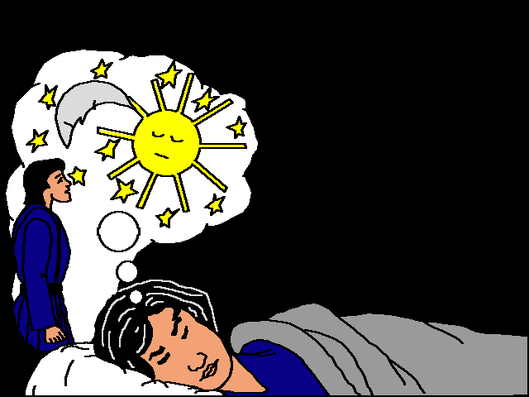
În cel de-al doilea vis pe care Iosif l-a avut, soarele, luna şi stelele, s-au aurncat cu faţa la pământ înaintea lui.
Până şi tatăl său, Iacob, s-a mâniat pe acesta pentru că se credea mai presus decât părinţii şi fraţii lui.

Slide 6
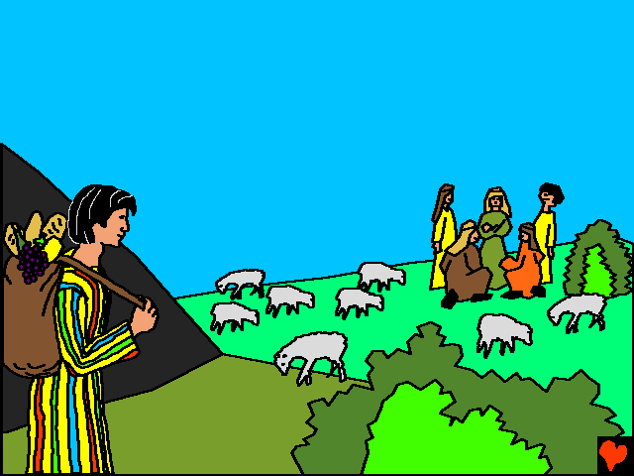
Într-o zi Iacob l-a trimis pe Iosif pe câmpul unde fraţii lui aveau turmele de animale. Fraţii lui l-au văzut pe Iosif venind. „Să îl omorâm pe făuritorul de vise” au spus ei mânioşi. Iosif nu ştia ce pericol îl aştepta.

Slide 7
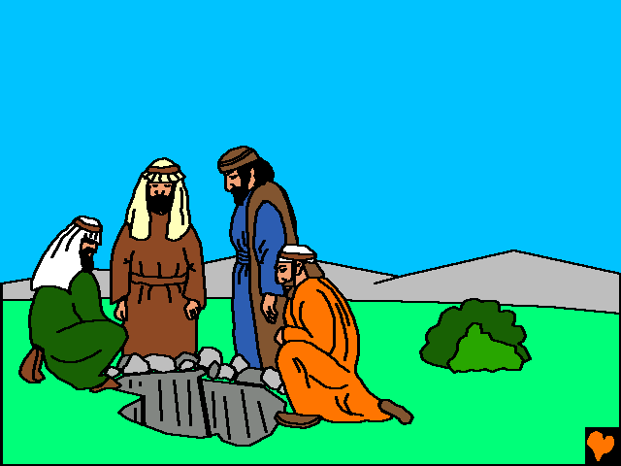
Numai că fratele cel mai mare, Ruben, nu a fost de acord. „Să nu vărsaţi sânge” a spus el. „Uite aici o prăpastie. Lăsaţi-l să moară acolo!” Ruben plănuia să îl salveze pe Iosif la lăsatul nopţii.

Slide 8
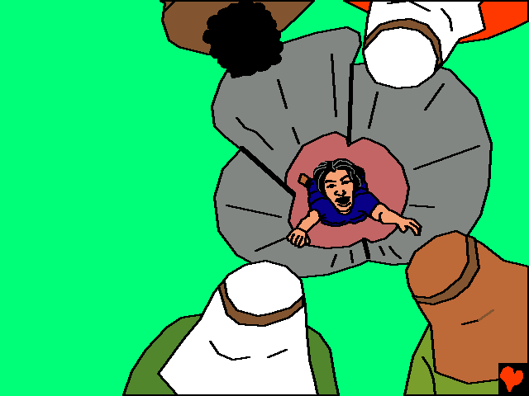
Când Iosif
a ajuns, fraţii lui l-au apucat, l-au dezbrăcat
de haina colorată pe care Iacob a făcut-o special pentru fiul său preferat şi l-au aruncat în acea prăpastie.

Slide 9
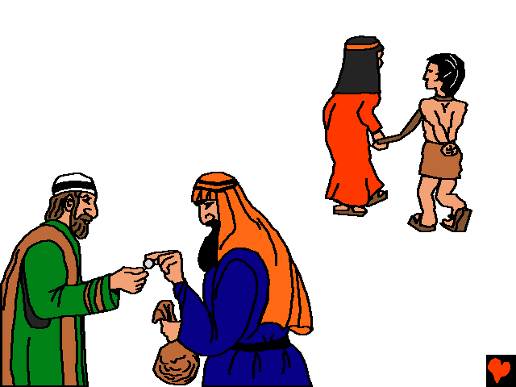
În absenţa lui Ruben, o caravană de cămile a
făcut popas în drumul spre îndepărtatul Egipt. „Hai să îl vindem pe Iosif” a spus Iuda, fratele lui.
Înţelegerea a fost
făcută.
Ei l-au vândut pe Iosif pentru douăzeci de sicli de argint.

Slide 10
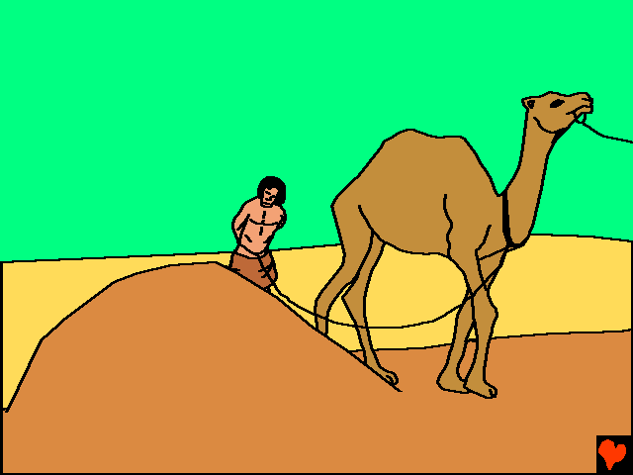
Cu ochii în lacrimi şi înfricoşat, Iosif a privit neputincios cum cămilele
l-au dus departe de familia
şi de tărâmul natal.

Slide 11
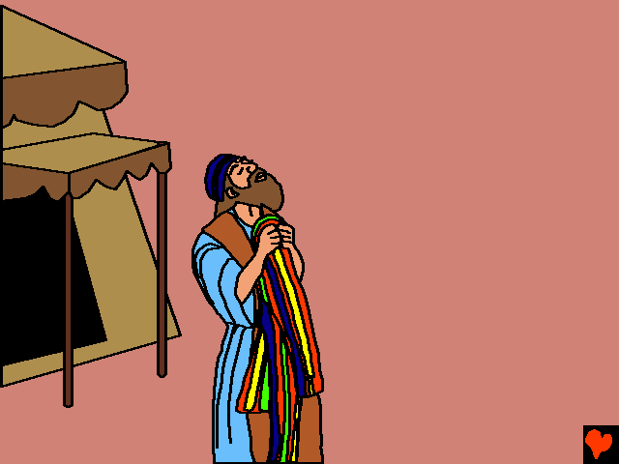
„Este aceasta haina lui Iosif? E plină de sânge. Am găsit-o în deşert.” Cei doi fraţi l-au făcut pe Iacob să creadă că un animal sălbatic i-a ucis
fiul preferat. Iacob şi-a sfâşiat hainele şi a plâns. Nimeni nu a putut să îi
aline suferinţa.

Slide 12
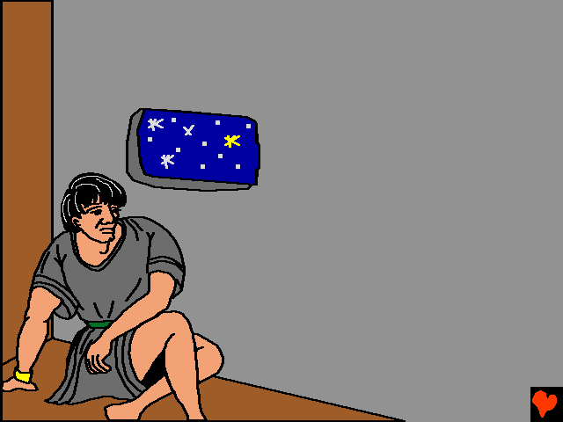
În Egipt, Iosif se simţea probabil singur şi înfricoşat. Îi era dor de casă. Dar nu putea
să scape.
Era scalv în casa lui Putifar, un important om egiptean.
Însă Putifar a văzut că
Iosif era un muncitor conştiincios
şi de încredere.

Slide 13
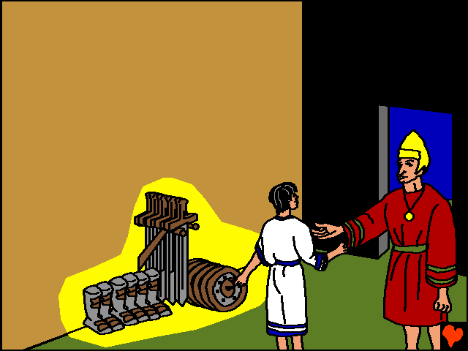
„Tot ce faci, îţi reuşeşte” i-a spus Putifar lui Iosif.
„Dumnezeu e în preajma ta. Aş vrea ca tu să fi şeful servitorilor mei şi să te ocupi de toate afacerile mele”.

Slide 14
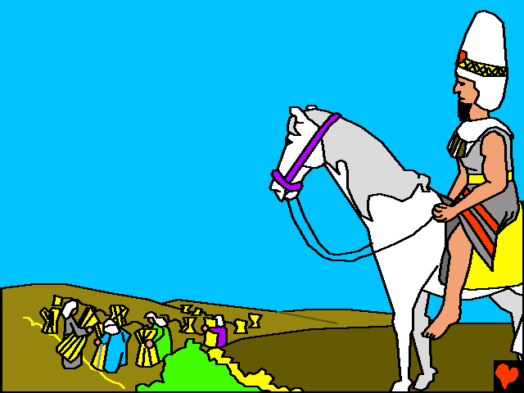
Dumnezeu i-a dat lui Putifar recoltă bogată şi multe bogăţii datorită lui Iosif. Ajuns un om important, Iosif nu şi-a pierdut încredrea şi
credinţa în Dumnezeu. Numai că necazul l-a găsit din nou pe Iosif.

Slide 15
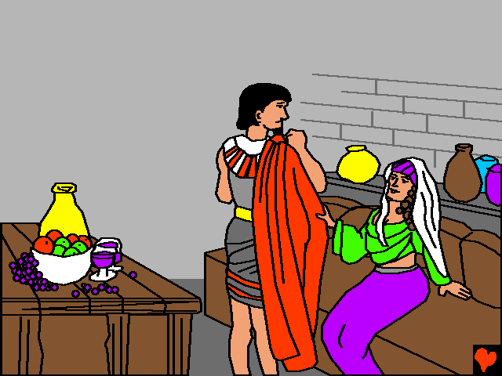
Nevasta lui Putifar era o femeie vicleană.
L-a rugat pe Iosif să fie cu ea în locul soţului ei. Iosif
A refuzat. Nu avea să comită păcat în faţa lui Dumnezeu cu nevasta lui Potifar.

Slide 16
Când femeia a încercat să îl oblige, Iosif a fugit. Numai că haina lui a rămas în mâinile ei.

Slide 17
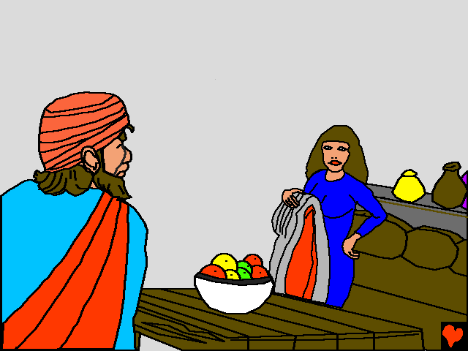
„Sclavul tău m-a atacat” s-a plâns nevasta către Putifar. „Uite-i haina!” Potifar s-a înfuriat.
Poate ştia că soţia lui minţea.
să facă ceva.
Dar trebuia Oare ce?

Slide 18
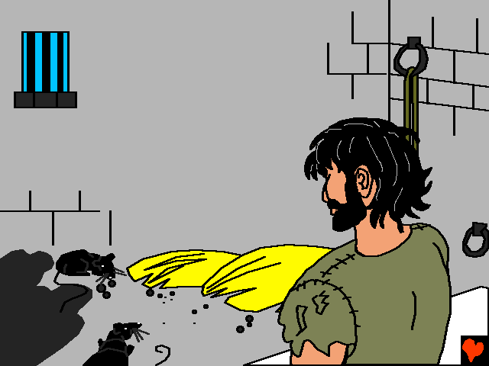
Putifar l-a închis pe Iosif în închisoare. Cu toate că era nevinovat, Iosif nu era
supărat sau amărât. Poate a învăţat din acele necazuri
că indiferent unde se afla, dacă îl va onora pe Dumnezeu,
Dumnezeu la rândul Său îl va onora pe el – chiar şi în închisoare.

Slide 19
Sfârşit

